Slide 1
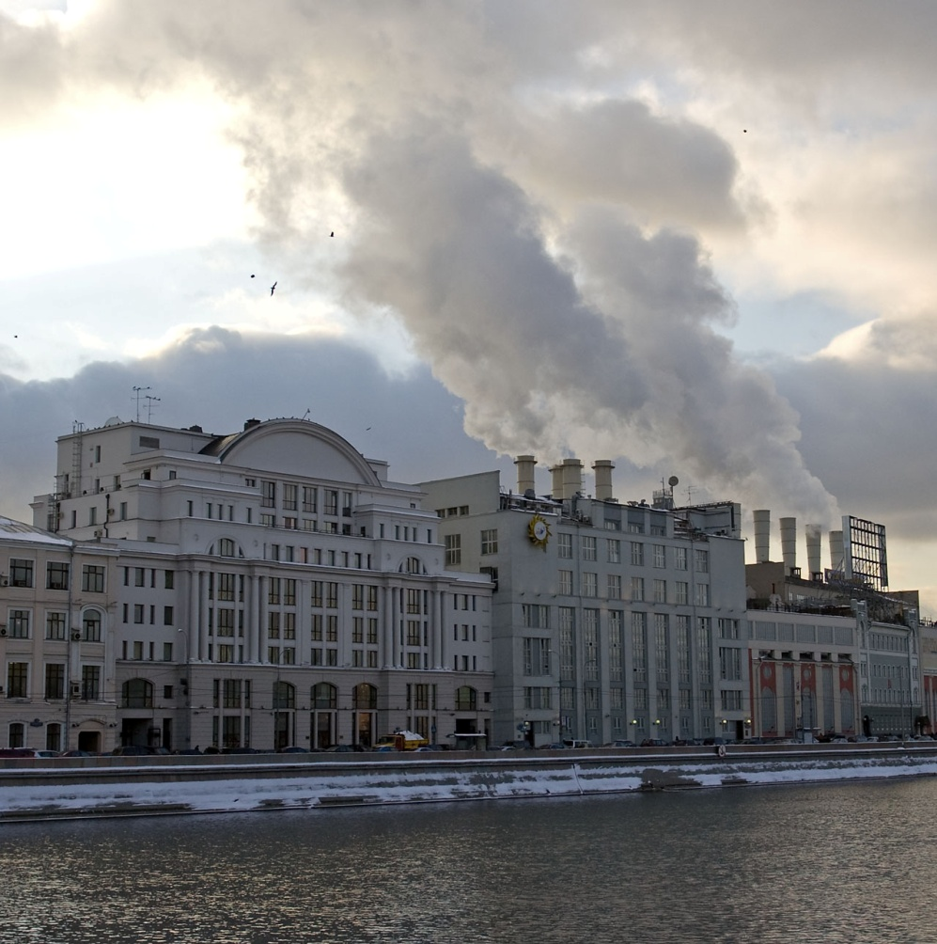
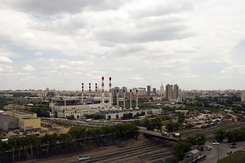
УРОК-КОНФЕРЕНЦИЯ
«Энергетика Москвы. Энергосберегающие технологии»

Slide 2
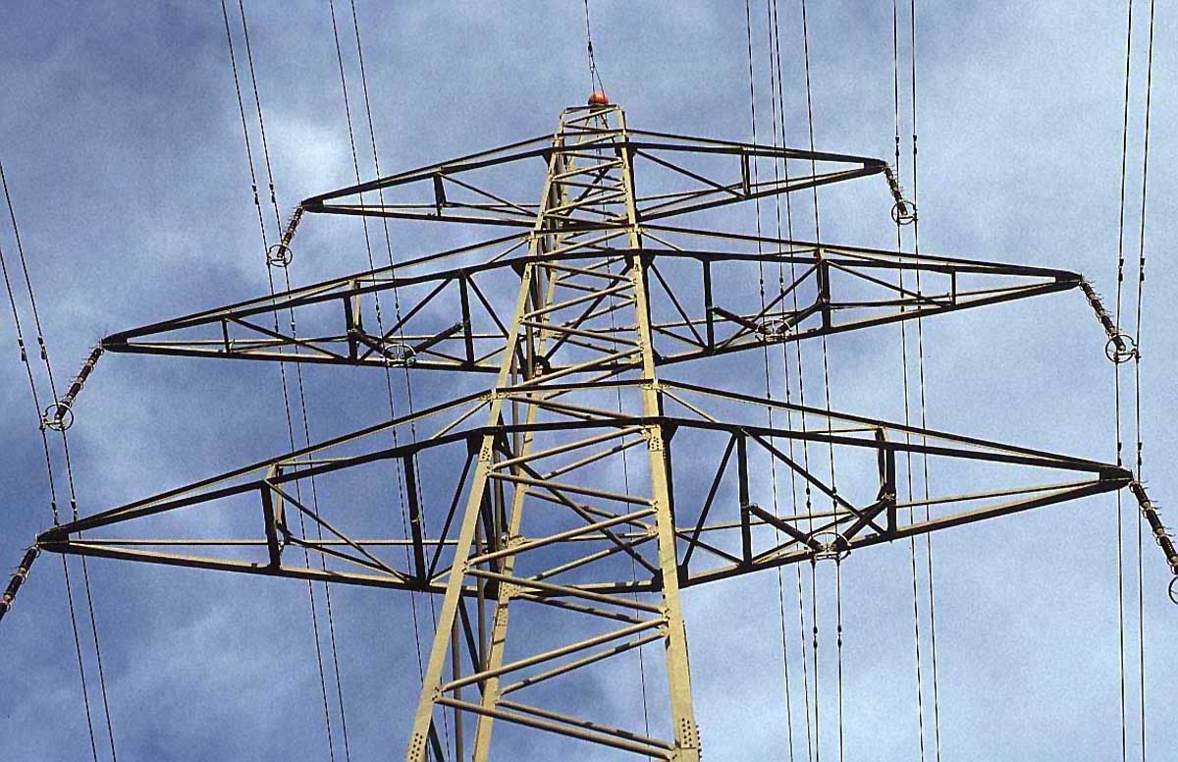
«Энергия» (от греческого слова energeia) в переводе на русский язык означает «движение», «деятельность».
Под энергией понимают способность системы совершать работу или передавать теплоту.

Slide 3
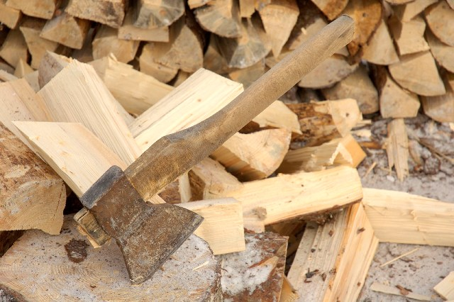
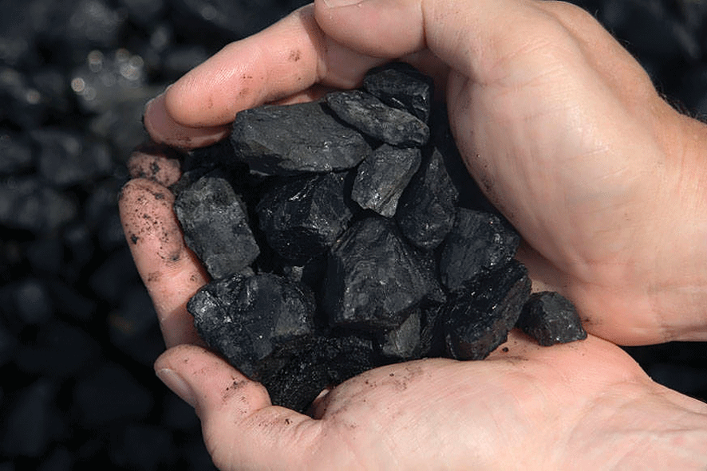
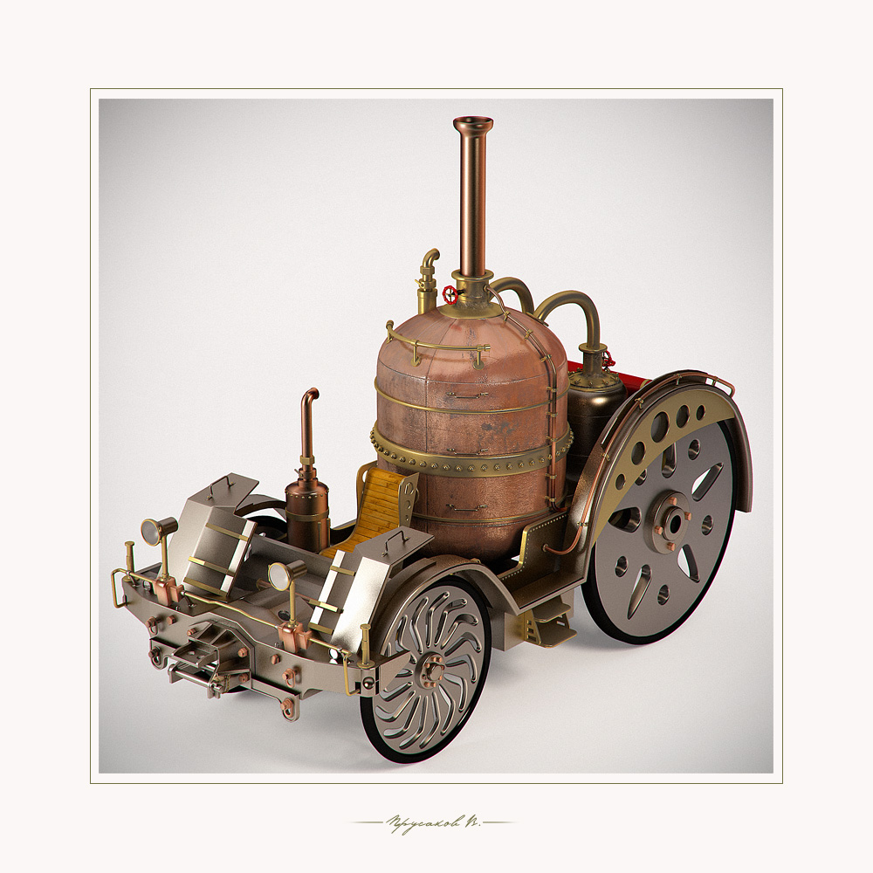
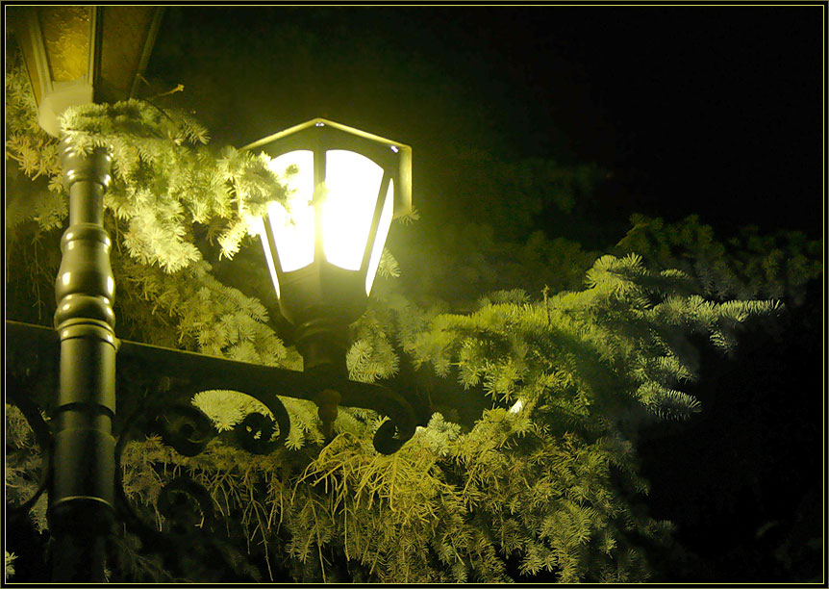
ПЕРВЫЕ ЭНЕРГЕТИЧЕСКИЕ РЕСУРСЫ

Slide 4
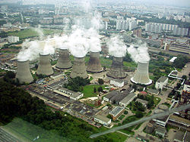
ТЭЦ-21 — предприятие энергетики московской энергосистемы, расположенное на северо-западе Москвы (промышленная зона Коровино). Станция имеет электрическую мощность 1800 МВт, являясь, таким образом, крупнейшим производителем тепла в Европе.
Для компенсации ущерба, наносимого окружающей среде работой ТЭЦ, действует ряд специальных мероприятий, благодаря которым с 2004 по 2008 год удалось в 5 раз снизить объёмы выбросов оксидов азота в атмосферу.

Slide 5
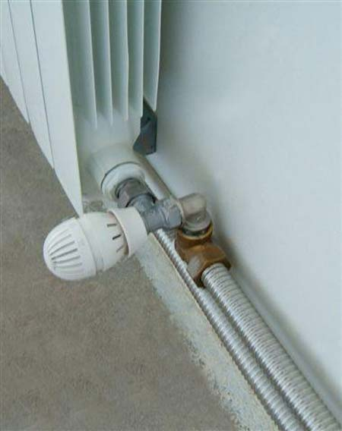
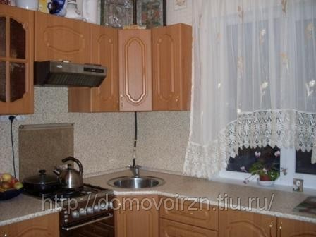
Природный газ сегодня – наиболее экологически чистое топливо.

Slide 6
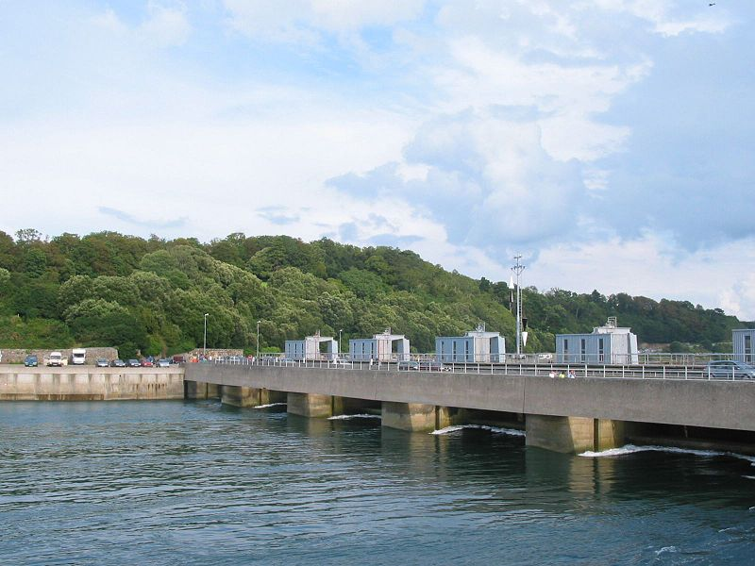
Франция
ГИДРОЭНЕРГЕТИКА

Slide 7
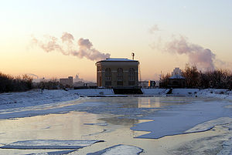
Гидроэнергетика.
МОСКВА.
В нашем городе работает Сходненская ГЭС— гидроэлектростанция в составе канала имени Москвы на северо - западе Москвы. Одна из электростанций канала.
ГЭС построена в 1939 по деривационной схеме, используя перепад высот между Химкинским водохранилищем и рекой Сходней.

Slide 8
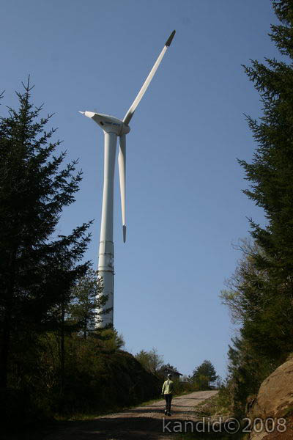
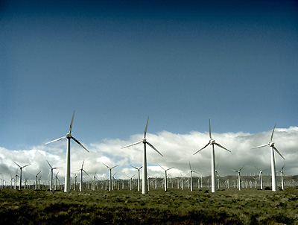
Германия
ВЕТРОЭНЕРГЕТИКА

Slide 9
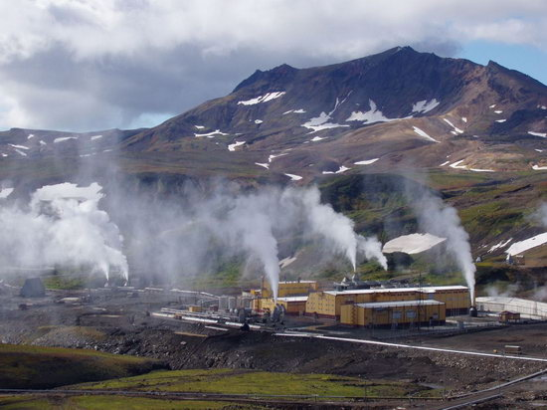
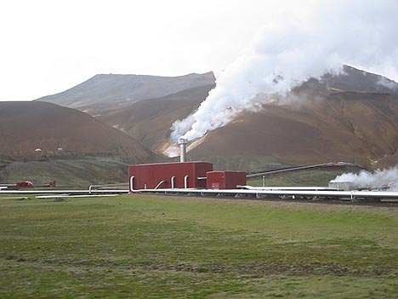
ИСЛАНДИЯ
ГЕОТЕРМАЛЬНАЯ ЭНЕРГИЯ

Slide 10
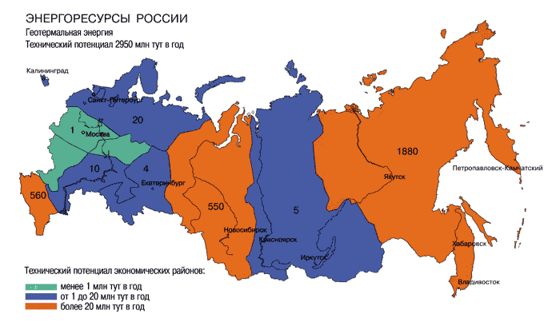

Slide 11
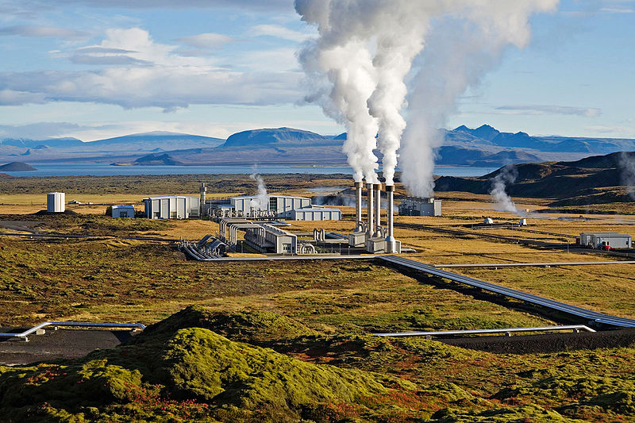
ГЕОТЕРМАЛЬНАЯ ЭНЕРГИЯ.
Россия.
В нашей стране перспективы увеличения применения геотермальной энергии есть только в отдельных местах. Особенно актуальным представляется использование геотермальной энергии в отдаленных регионах России, в частности, на Камчатке.

Slide 12
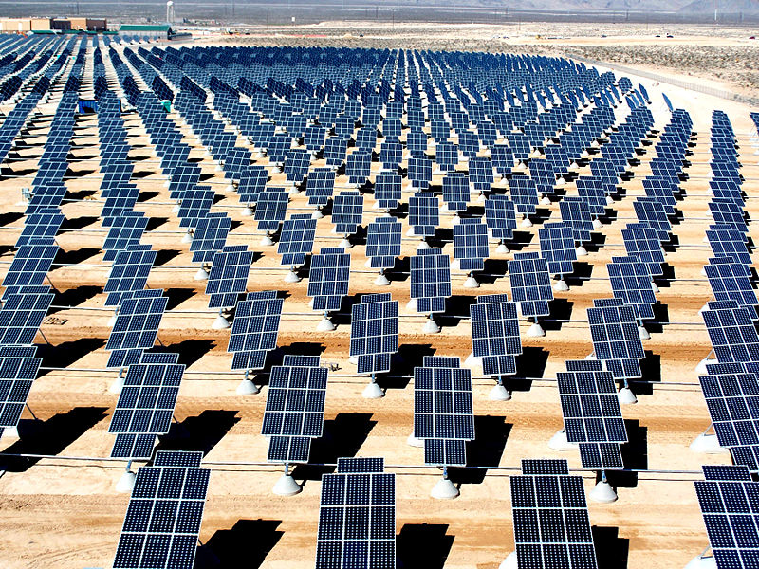
Япония
ЭНЕРГИЯ СОЛНЕЧНОГО СВЕТА

Slide 13

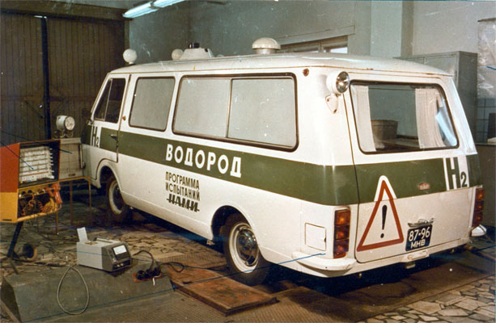
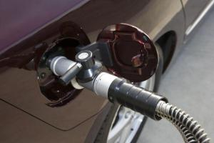
Россия
ВОДОРОДНАЯ ЭНЕРГЕТИКА

Slide 14
- | Обычная | Энергосберегающая
Количество ламп | 4 | 4
Установленная мощность | 4 лампы по 80 Вт = 0,32 кВт | 4 лампы по 26 Вт = 0,104 кВт
Затраты на лампы | 4 лампы по 15 рублей – 1 год плюс каждый следующий год = 240 руб. за 4 года | 4 лампы по 120 руб. = 480 руб. единовременно
Плата за энергию 1 год 2,11 руб./кВтч | 0,32*1000*2,11 = 675,2 руб/год | 0,104*1000*2,11 = 219,44 руб/год
Плата за энергию 4 года 2,11 руб/кВтч | 0,32*4000*2,11 = 2700,8 руб/год | 0,104*4000*2,11 = 877,76 руб/год
ИТОГО за энергию | 2700,8 рублей | 877,76 рублей
Итого с затратами на лампы | 2940,8 руб | 1357,76 руб
Экономия | 1583,04 за 4 года

Slide 15
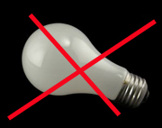
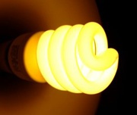
ЭНЕРГОСБЕРЕГАЮЩИЕ ЛАМПЫ
Лампы накаливания дешевле и привычнее.
Вот только гораздо меньше служат, «поедают» гораздо больше энергии и неожиданно перегорают от скачка напряжения или частых включений/выключений.
Энергосберегающая лампа потребляет
в несколько раз меньше электричества,
чем обычная лампа, при той же светоотдаче.

Slide 16
Используйте скороварки. Они позволяют экономить время
на приготовление пищи и электроэнергию.
Не используйте конфорки электроплит для обогрева помещений – это малоэффективно и опасно.
Для нагрева небольшого количества воды пользуйтесь электрочайником, при этом кипятите в нем воды столько, сколько ее нужно в данный момент.
Своевременно очищайте внутреннюю поверхность чайников от накипи. Слой накипи существенно увеличивает расход электроэнергии.
Используйте светорегуляторы и специальные датчики, которые автоматически выключают свет, если в помещении никого нет,
и включают его при появлении человека.

Slide 17
УХОДЯ, ГАСИТЕ СВЕТ!

